Slide 1
App UberTo
(Equipo 3)
Integrantes: Gomez, Pablo
Mamani, Débora
Peñaloza, Alexander
Ponzo, Analía
Urquieta, Luciana

Slide 2
UberTo (Épica)
Nuestro cliente es un app de viajes. Están necesitando una base de datos conformada por 3 tablas y nos sugieren algunos campos que podrían contener:
Tabla Usuario(identificador,nombre usuario, número de teléfono)
Tabla Conductor(identificador,nombre conductor, matrícula del
automóvil)
Tabla Viajes(identificador, usuario,conductor,matrícula,origen,
destino)

Slide 3
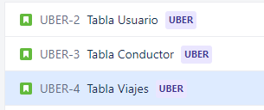
Historias de Usuario y Test Cases
Una historia de usuario por tabla
Dos a cuatro casos de prueba por historia

Slide 4
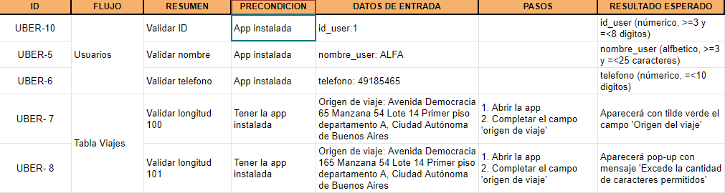

Slide 5
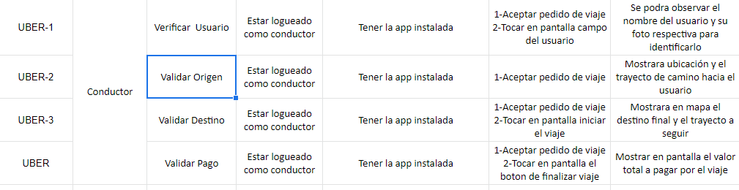

Slide 6
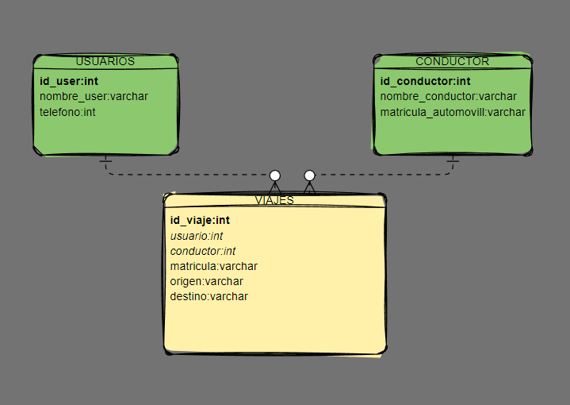
DIAGRAMA ERD

Slide 7
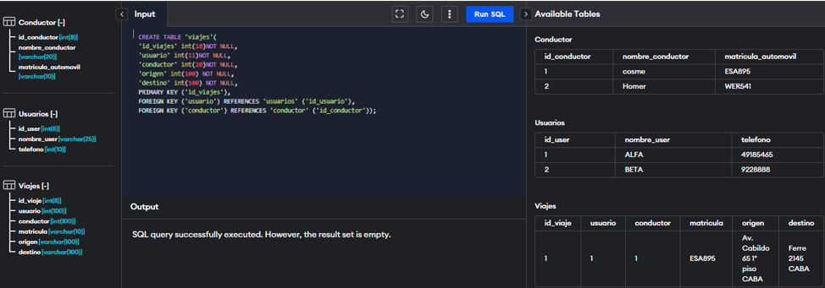
Base de Datos

Slide 8
MUCHAS GRACIAS POR SU ATENCIÓN

